Slide 1
EUROPA.-LA VUELTA AL MUNDO EN 885 JARDINES.-DINAMARCA.-D
Selección de textos y fotografías por
JOSE ELIAS BONELLS

Slide 2
OSTEDSPARKEN
Ørstedsparken es un parque público en el centro de Copenhague , Dinamarca .
Parte de una serie de parques que fueron presentados en los terrenos de la antigua plaza de enriquecimiento después de que fue dado de baja en la década de 1870, el parque aún conserva elementos de las antiguas fortificaciones de su topografía, una sección de la fosa ahora sirven como un lago alargado y los ex bastiones aparecen en el paisaje como pequeñas colinas.
El parque se llama así por el físico Hans Christian Ørsted que se conmemora con un gran monumento.

Slide 3
Cuando de Copenhague era antigua plaza de la fortificación fue dado de baja en 1868 y sus terrenos se cedieron a la ciudad,y se decidió que una parte significativa del mismo, se debe reservar para zonas verdes para la creciente población de la ciudad.
El Ayuntamiento aprueba un plan para la reconstrucción de la zona en 1872, que dio lugar a tres nuevos parques-Ørstedparken, el Aborreparken que ya no existe y Østre Anlaeg -, así como la reubicación de la Universidad de Copenhague, el Jardín Botánico de unos años más tarde.

Slide 4
Ørstedsparken incluye el área de Bastión de Ahlefeldt hasta Bastion al Baluarte de la antigua Muralla Occidental de Helmer.
El jardinero y paisajista Henrik agosto Flindt fue acusado del diseño y la construcción comenzó en 1876.
El nuevo parque fue inaugurado el 27 de octubre de 1879.
Era un parque paseo marítimo y también incluyó primero parque público de Copenhague.
Los jardines estaban listadas en el año 1963.

Slide 5
Ørstedsparken cubre 6,5 hectáreas y está delimitada por Nørre Voldgade, Nørre Farimagsgade, HC Andersens Boulevard y Frederiksborg Gade, con siete entradas distribuidas por todos los lados. Se conserva gran parte de su carácter original.
Las antiguas fortificaciones en parte se han conservado en el paisaje del parque.
Una sección del antiguo foso ahora forma un lago alargado que se extiende a lo largo de la longitud del parque.
Tiene una superficie de 1,8 ha y una profundidad de alrededor de 4 metros. En 1994, una conexión a tierra para Peblinge Sø fue creado para mejorar la calidad del agua.

Slide 6
El agua circula entre los dos lagos, especialmente durante el invierno.
El puente de hierro forjado que hoy cruza el lago, originalmente se extendió el vacío creado con la demolición de la Puerta Norte de la ciudad en 1857.
En 1873, el puente fue desmantelado y reconstruido en su ubicación actual.

Slide 7
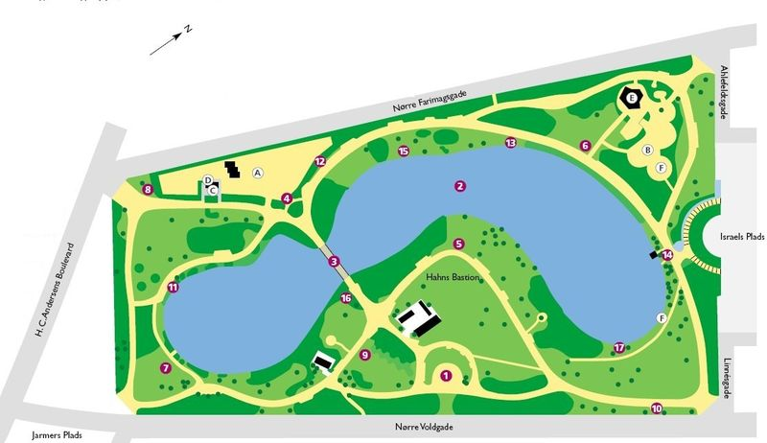
Notes:
Plano

Slide 8
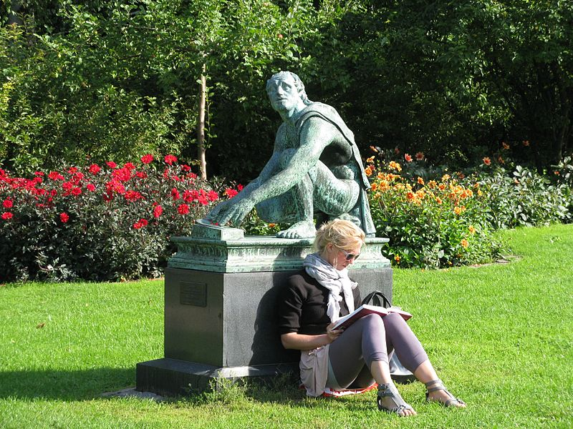
Notes:
Orsted Park

Slide 9
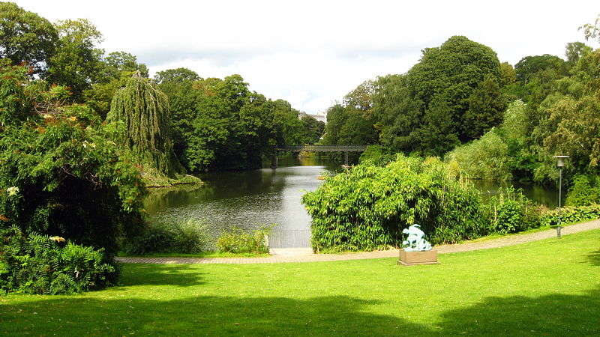
Notes:
Orsted Park

Slide 10
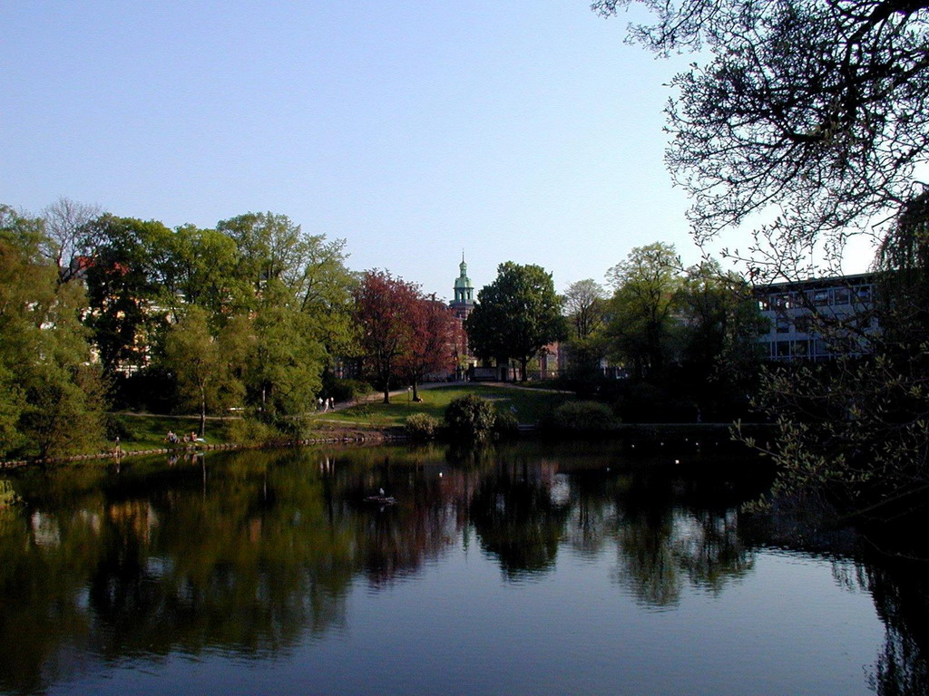
Notes:
Orsted Parken.-Copenhague

Slide 11
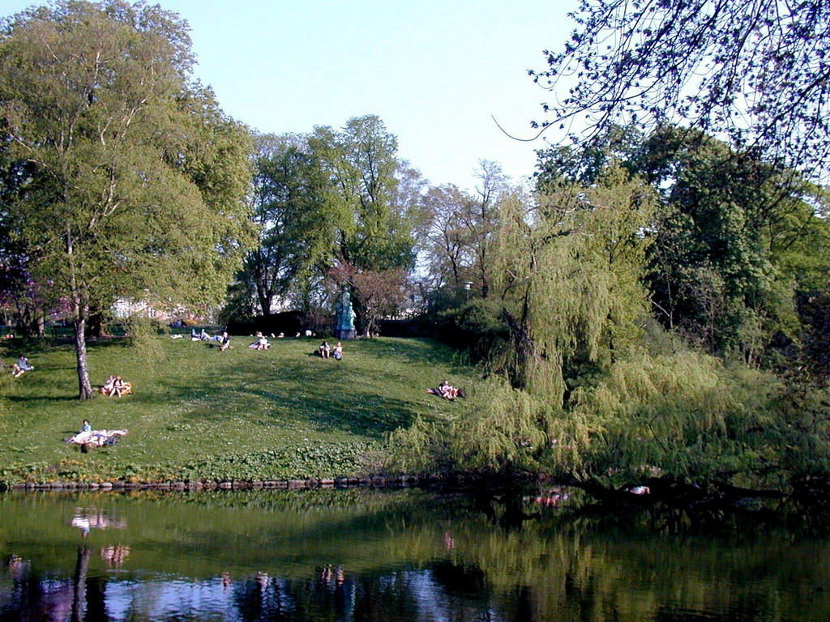
Notes:
Copenhague.-Orstead Park.-

Slide 12
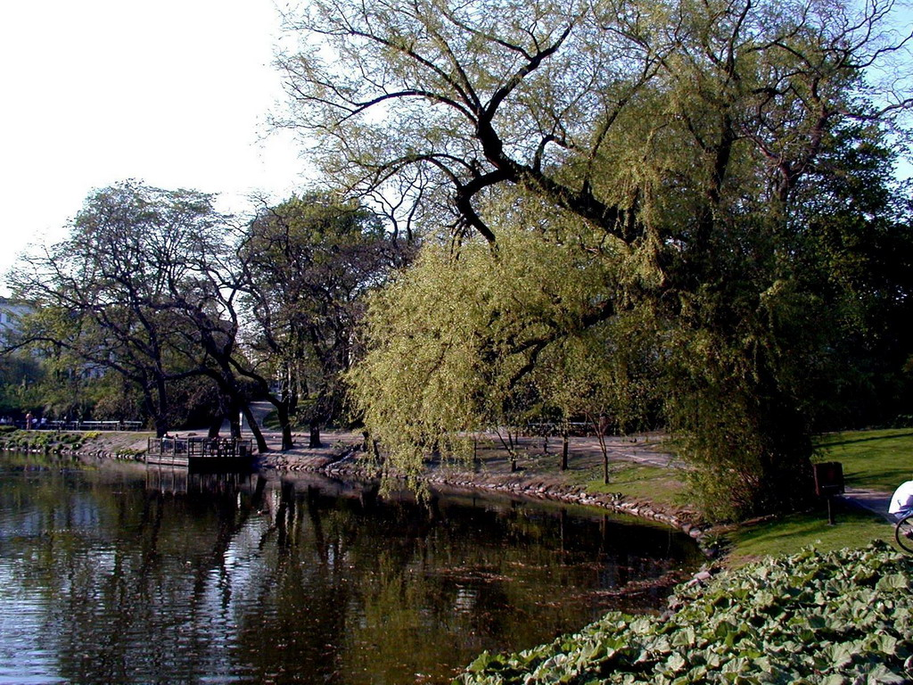
Notes:
Orsted Parken

Slide 13
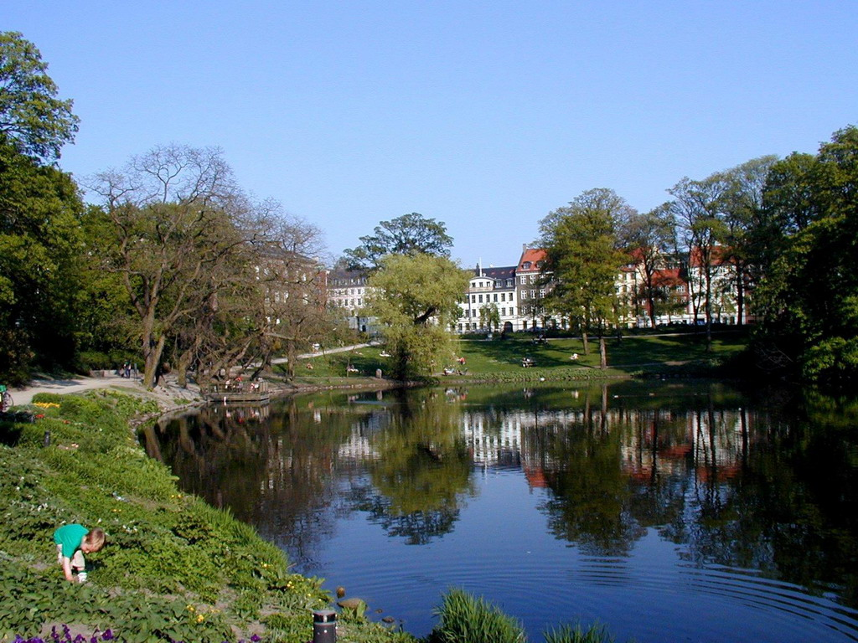
Notes:
Orsted Parken

Slide 14
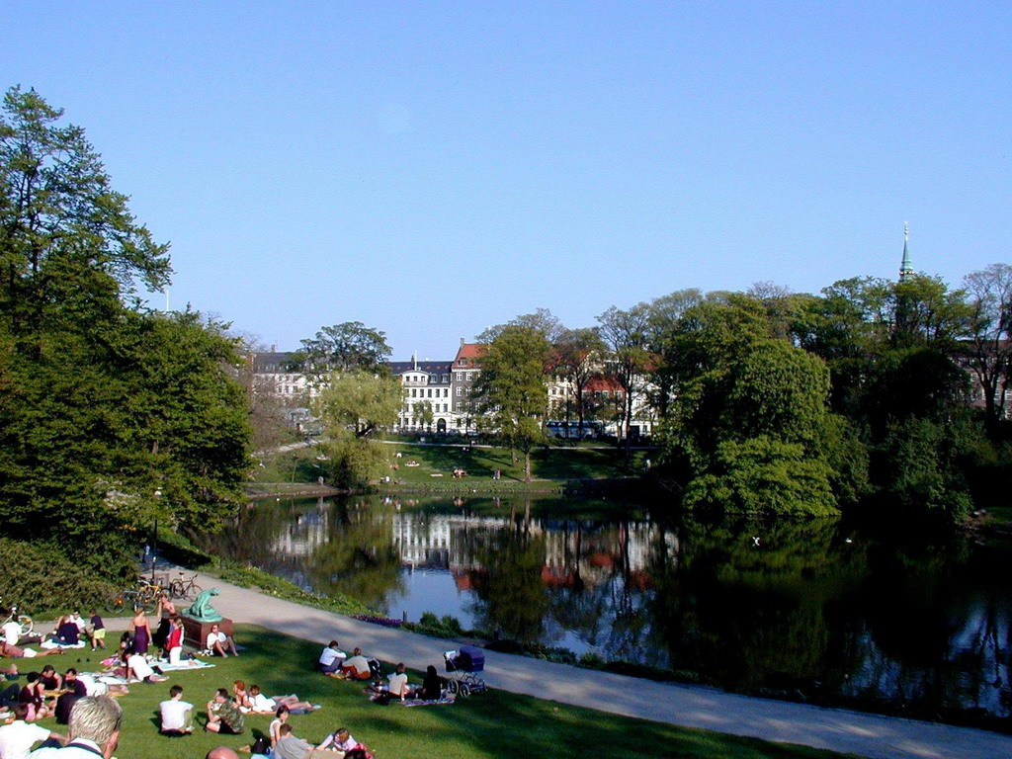
Notes:
Orsted Parken

Slide 15
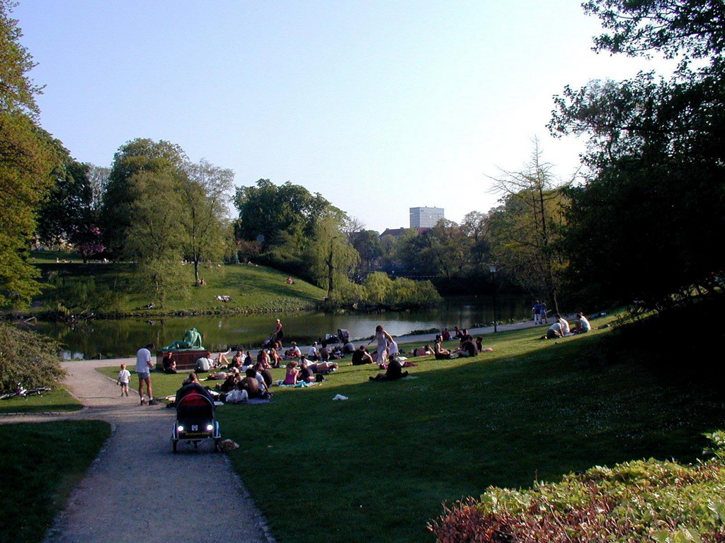
Notes:
Orsted Parken

Slide 16
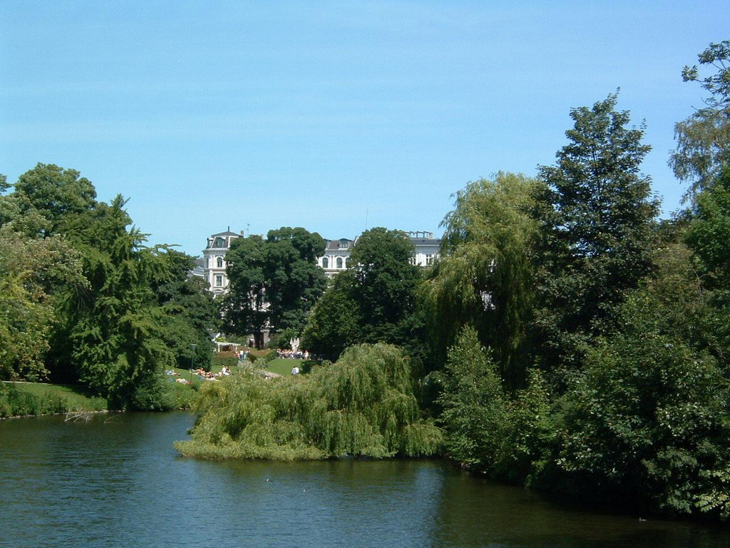
Notes:
Orsted Parken

Slide 17
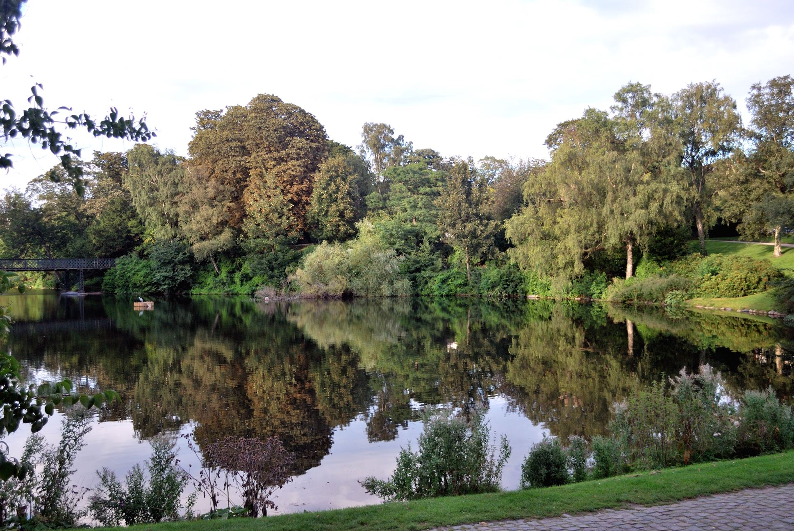
Notes:
Copenhague.-Orstead Park.-

Slide 18
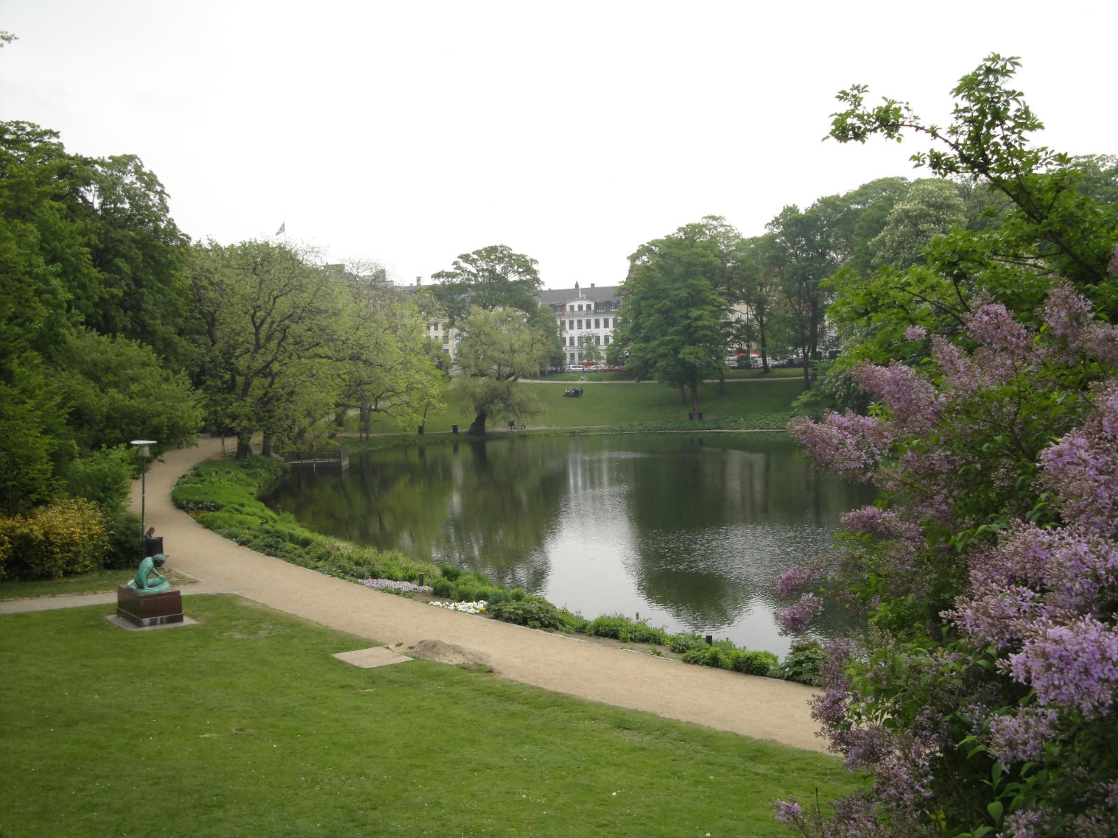
Notes:
Copenhague.-Orstead Park.-

Slide 19
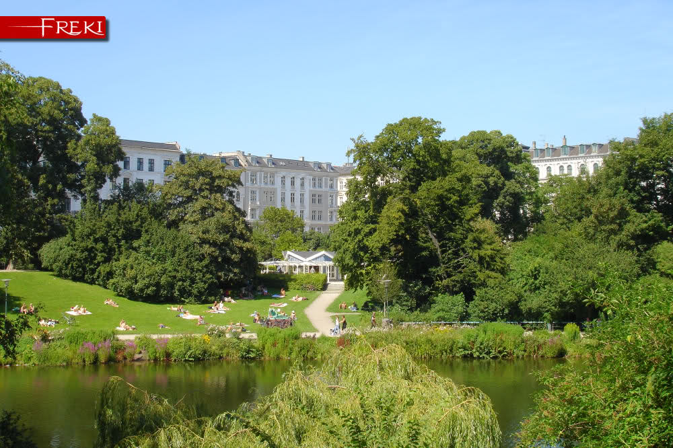
Notes:
Copenhague.-Orstead Park.-

Slide 20
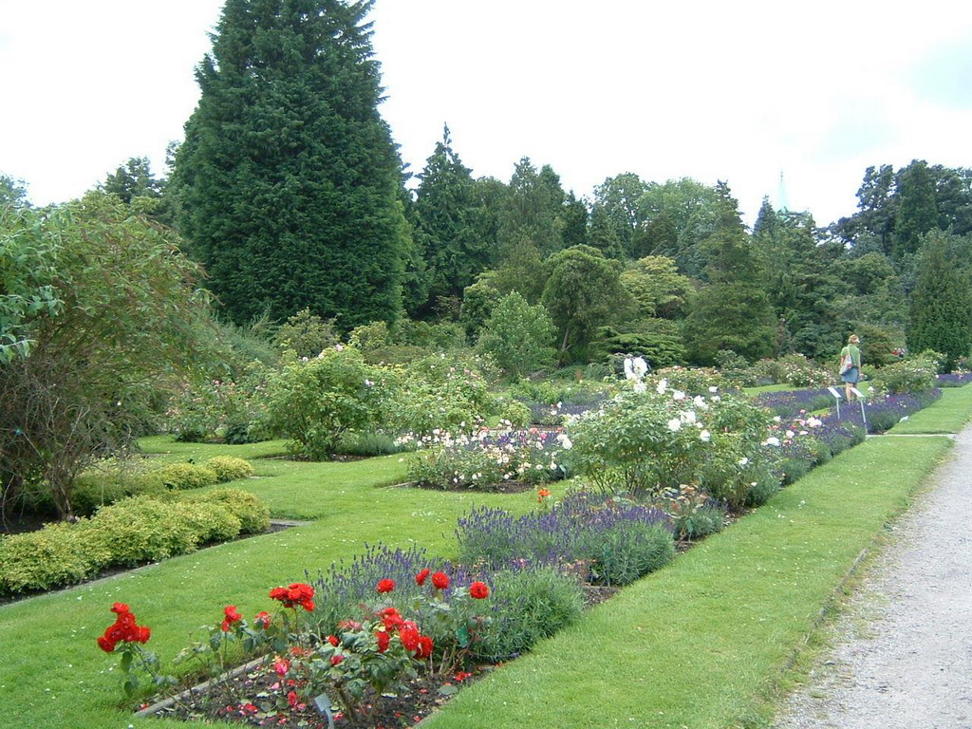
Notes:
Rose Garden.-Copenhague

Slide 21
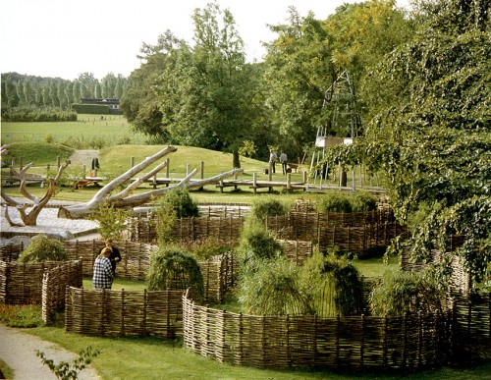
Notes:
Valby Park

Slide 22
Rosenborg Have
Rosenborg Castle Gardens (danés: Kongens Have literalmente Jardín del Rey) es el parque más antiguo y más visitado en el centro de Copenhague , Dinamarca . Fundado a principios del siglo XVII como los jardines privados del rey Christian IV el Castillo de Rosenborg , también contiene varios otros edificios históricos, incluyendo Cuartel Rosenborg , el hogar de la Guardia Real , así como un gran número de estatuas y monumentos.
El parque también acoge exposiciones temporales de arte y otros eventos como conciertos durante todo el verano.

Slide 23
Los jardines del Renacimiento
El parque se remonta su historia a 1606, cuando el rey Christian IV adquirió tierras fuera de Rampart este de Copenhague y estableció un jardín de recreo en estilo renacentista , que también entregó frutas, verduras y flores para la casa real en el castillo de Copenhague .
El jardín tenía un relativamente pequeño pabellón que más tarde se expandió a día de hoy Castillo de Rosenborg , que se completó en 1624.
En 1634, Charles Ogier , secretario del embajador de Francia en Dinamarca, frente a los jardines del jardín de las Tullerías en París .
Un dibujo de Otto Heider de 1649, el plan del jardín de fecha más antigua de Dinamarca, proporciona conocimientos sobre la lauout del jardín original

Slide 24
El jardín contiene un pabellón, estatuas, una fuente y varias otras características. Sus instalaciones incluyen moras , el vino, las manzanas, las peras, y lavanda.
Los jardines barrocos
Más tarde en el siglo, como las modas cambian, el jardín fue rediseñado.
Un plan de jardín desde 1669 muestran un laberinto de jardín, una característica típica del jardín barroco. Tenía un intrincado sistema de caminos que dio lugar a un espacio central con una glorieta octogonal en su centro.
Desde alrededor de 1710, después de Frederiksberg palacio había sido construido, Rosenborg Castle, así como sus jardines, fue abandonado en gran parte por la familia real y los jardines estaban en lugar abierto al público-

Slide 25
Johan de Cornelius Krieger fue nombrado jardinero del invernadero en 1711 y después de convertirse en jefe de jardineros en 1721 se rediseñó el jardín al estilo barroco.
El parque de 12 hectáreas y está delimitada por las calles Gothersgade , Øster Voldgade , Sølvgade y Kronprinsessegade .
Castillo de Rosenborg se encuentra en la sección norte-oeste del parque y está rodeado por un foso en tres lados.
Los dos entrada principal están la Puerta del Rey en la esquina de Gothersgade y Kronprinsessegade, y la Puerta de la Reina en la esquina de Øster Voldgade y Sølvgade. También hay otras cuatro entradas al parque.

Slide 26
Una característica dominante de la sceenery son las dos diagonales [Tilia avenidas que se cortan cerca del centro del parque y se conoce como el Camino del Caballero (danés: Kavalergangen) y la ruta de la Dama (danés: Damegangen), mientras que el resto de los caminos se disponen en un patrón de rejilla.
Las avenidas bordeadas de árboles fueron plantados como parte del jardín barroco de Krieger, pero la red subyacente de rutas se pueden ver en el plan Heiders 'desde 1649.

Slide 27

Notes:
Copenhague.-Rosenborg Castle

Slide 28

Notes:
Copenhague.-Rosenborg Castle

Slide 29

Notes:
Copenhague.-Rosenborg Castle.-Crocus

Slide 30

Notes:
Copenhague.-Rosenborg Castle

Slide 31

Notes:
Copenhague.-Rosenborg Castle

Slide 32

Notes:
Copenhague.-Rosenborg Castle

Slide 33

Notes:
Copenhague.-Rosenborg Castle

Slide 34

Notes:
Copenhague.-Rosenborg Castle

Slide 35


Notes:
Copenhague.-Rosenborg Castle

Slide 36

Notes:
Rosenborg Have.-Copenhague

Slide 37

Notes:
Rosenborg Park

Slide 38

Notes:
Copenhague.-Rosenborg Castle

Slide 39

Notes:
Copenhague.-Rosenborg Castle

Slide 40

Notes:
Copenhague.-Rosenborg Castle

Slide 41

Notes:
Copenhague.-Rosenborg Castle

Slide 42

Notes:
Copenhague.-Rosenborg Castle

Slide 43

Notes:
Copenhague.-Rosenborg Castle

Slide 44

Notes:
Copenhague.-Rosenborg Castle

Slide 45

Notes:
Copenhague.-Rosenborg Castle

Slide 46

Notes:
Copenhague.-Rosenborg Castle

Slide 47
Notes:
Copenhague.-Rosenborg Castle

Slide 48

Notes:
Copenhague.-Rosenborg Castle

Slide 49

Notes:
Copenhague.-Rosenborg Castle

Slide 50

Notes:
Copenhague.-Rosenborg Castle

Slide 51

Notes:
Copenhague.-Rosenborg Castle

Slide 52

Notes:
Copenhague.-Rosenborg Castle

Slide 53

Notes:
Copenhague.-Rosenborg Castle

Slide 54

Notes:
Copenhague.-Rosenborg Castle

Slide 55

Notes:
Copenhague.-Rosenborg Castle

Slide 56

Notes:
Copenhague.-Rosenborg Castle

Slide 57

Notes:
Copenhague.-Rosenborg Castle

Slide 58

Notes:
Copenhague.-Rosenborg Castle

Slide 59

Notes:
Copenhague.-Rosenborg Castle

Slide 60

Notes:
Copenhague.-Rosenborg Castle

Slide 61
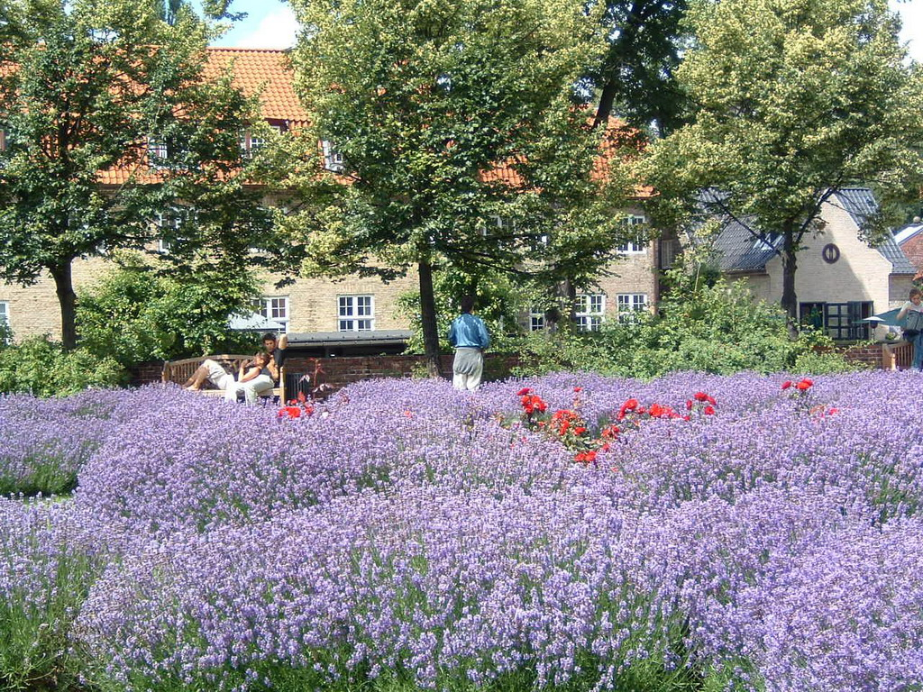
Notes:
Rosenborg Palace Gardens

Slide 62

Notes:
Copenhague.-Rosenborg Castle

Slide 63
Egeskov Castle
El castillo de Egeskov (en danés Egeskov Slot) es un castillo que se encuentra localizado en el sur de la isla de Fionia, en Dinamarca.
El castillo es el castillo de estilo renacentista mejor conservado de Europa, por lo que se refiere a castillos que se encuentren rodeados de agua. Aunque la historia de Egeskov se remonta al siglo XV, la estructura del castillo actual fue erigida por Frands Brockenhuus en 1554.

Slide 64
Debido a los problemas e inestabilidades causados por la Guerra Civil Danesa en 1534-1536 (conocida por la historiografía anglosajona y danesa como Guerra del conde, en danés Grevens fejde), una guerra civil que introdujo en Dinamarca la Reforma Protestante, la mayor parte de la nobleza danesa construyó sus residencias planificándolas como auténticas fortalezas.
Así, el castillo está construido sobre pilotes de roble y localizado en un pequeño lago con una profundidad máxima de cinco metros.
En un primer momento, el único acceso desde el exterior al castillo era a través de un puente levadizo.

Slide 65
Según la leyenda, se necesitó un bosque entero de robles para construir los cimientos del edificio, y de ahí derivaría el nombre de Egeskov (bosque de robles.
El castillo está rodeado por un antiguo parque, que abarca una superficie total de 200.000 metros cuadrados de terreno.
El parque se encuentra dividido en un elevado número de jardines.
El jardín renacentista destaca por sus fuentes, un camino de grava y figuras de arte topiario.
El jardín de fuchsias, uno de los más grandes de Europa, contiene 104 especies diferentes.

Slide 66
Otros jardines inmediatos al castillo incluyen un jardín inglés, un jardín acuático, un jardín de hierbas, un jardín de verduras, y un jardín campesino.
En los jardines también destacan cuatro laberintos de setos.
El más antiguo es un laberinto que incluye un haya de varios cientos de años de edad.
Este jardín es ajustado cada año para prevenir la muerte de los árboles.
El laberinto más moderno es el laberinto de bambú, el mayor del mundo de dichas plantas.

Slide 67
Destaca en él una torre en estilo chino en su centro, a la vez que un puente que parte de la torre proporciona la salida del laberinto.
Existe también un reloj de sol diseñado por el poeta y matemático danés Piet Hein.

Slide 68
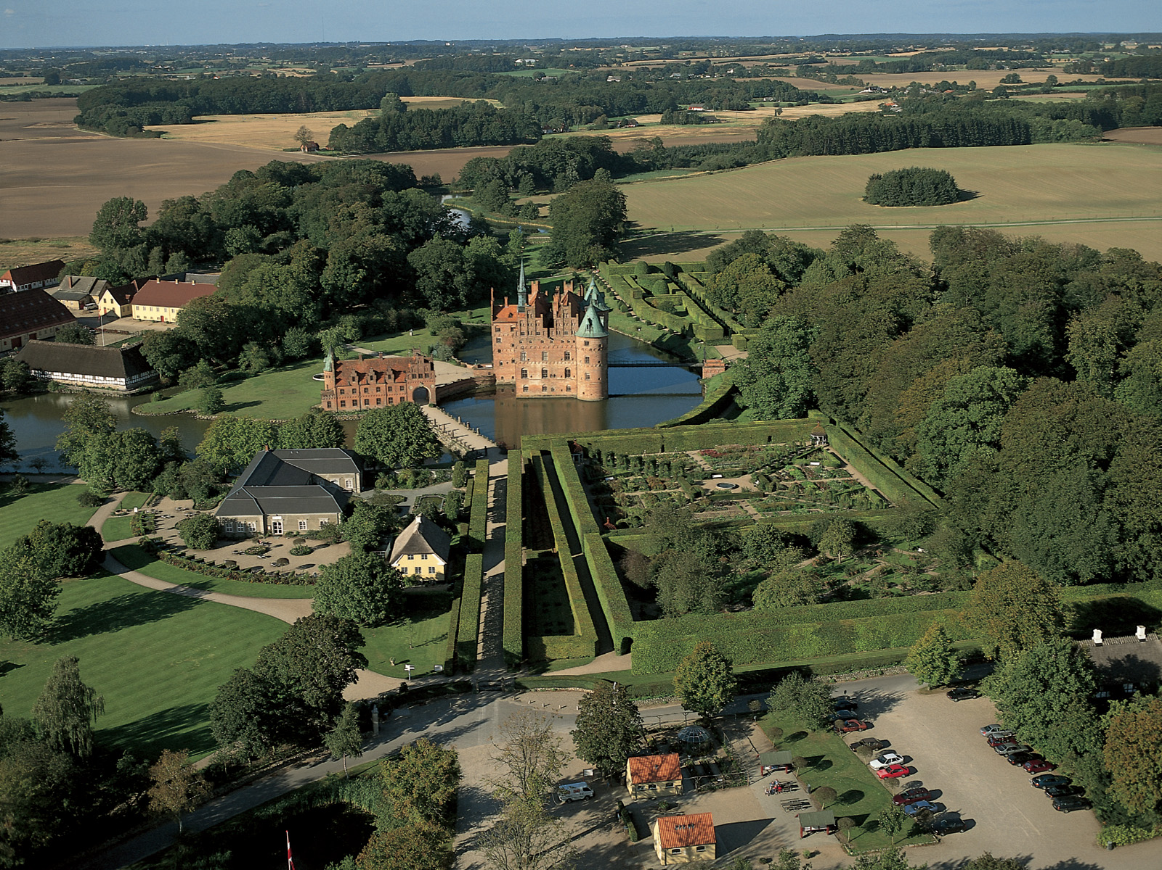
Notes:
Egeskov Castle

Slide 69
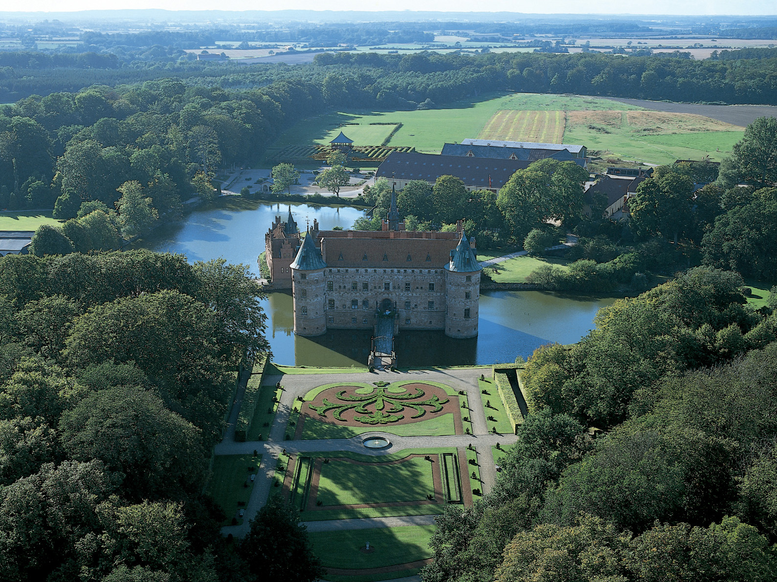
Notes:
Egeskov Castle

Slide 70
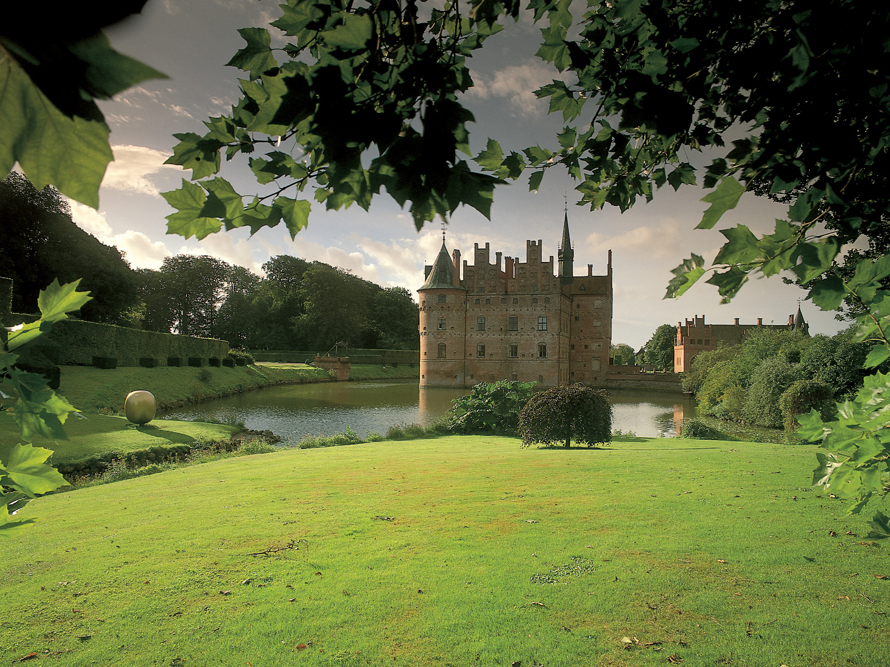
Notes:
Egeskov Castle

Slide 71
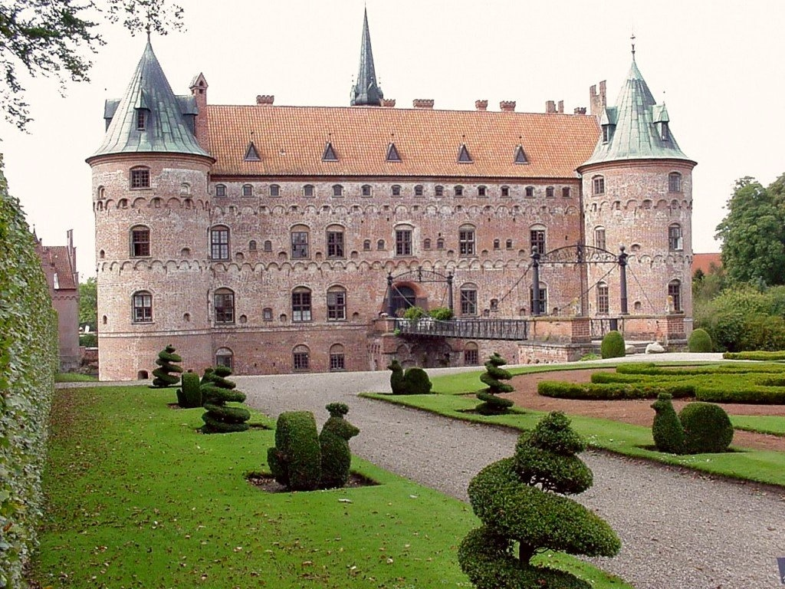
Notes:
Egeskov Castle

Slide 72
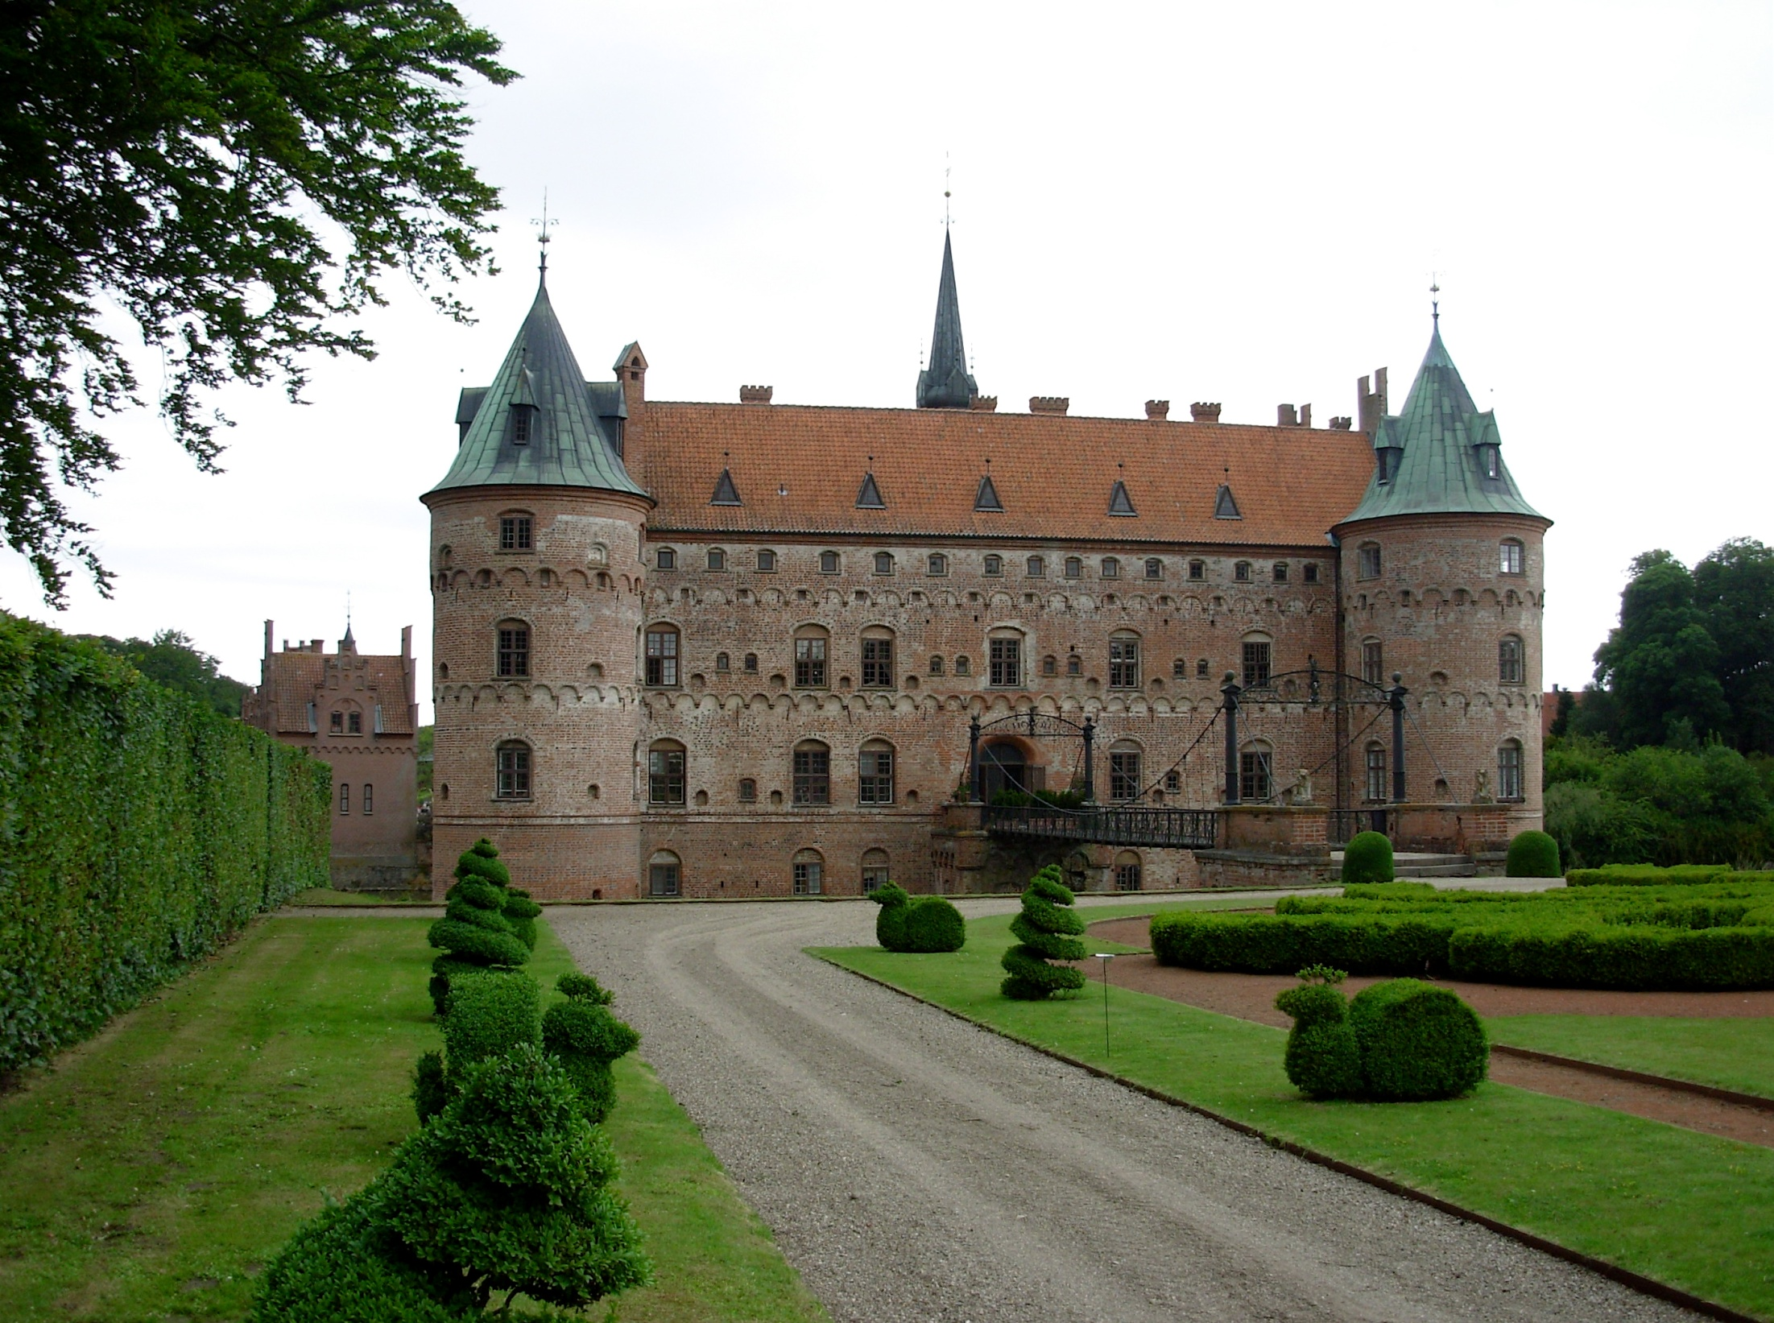
Notes:
Egeskov Castle

Slide 73
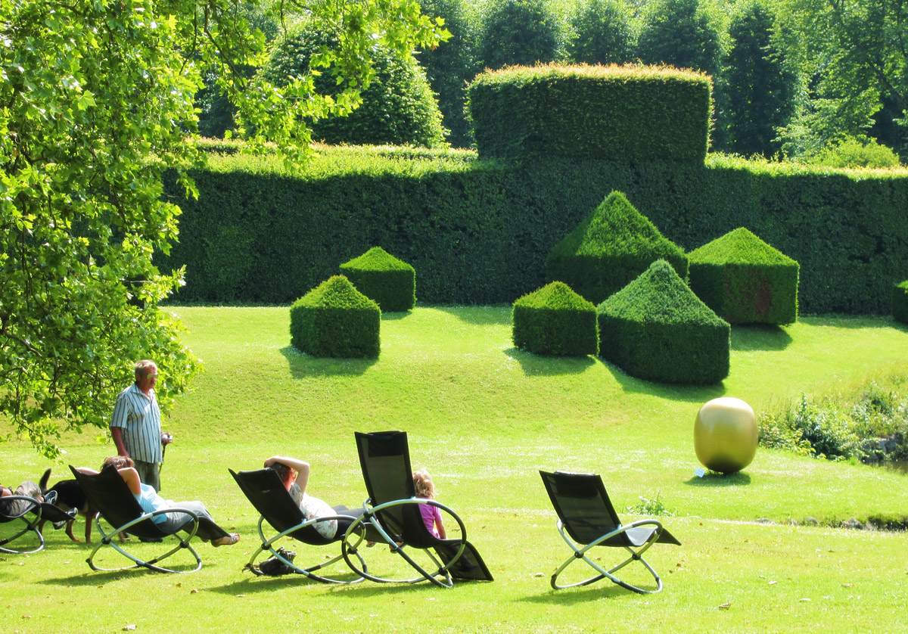
Notes:
Egeskov Castle

Slide 74
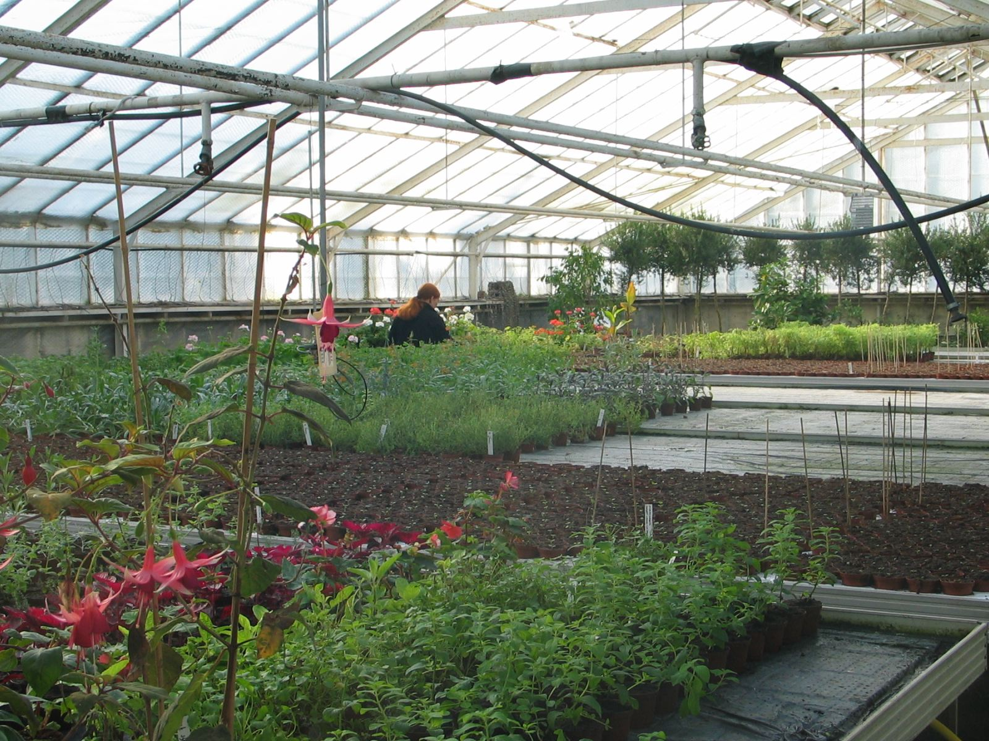
Notes:
Egeskov Castle

Slide 75
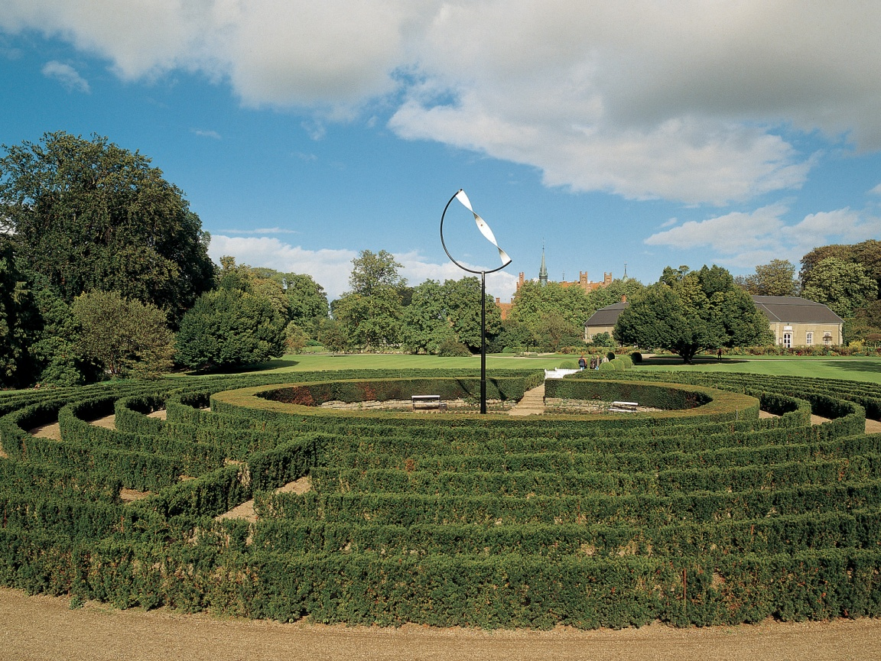
Notes:
Egeskov Castle

Slide 76
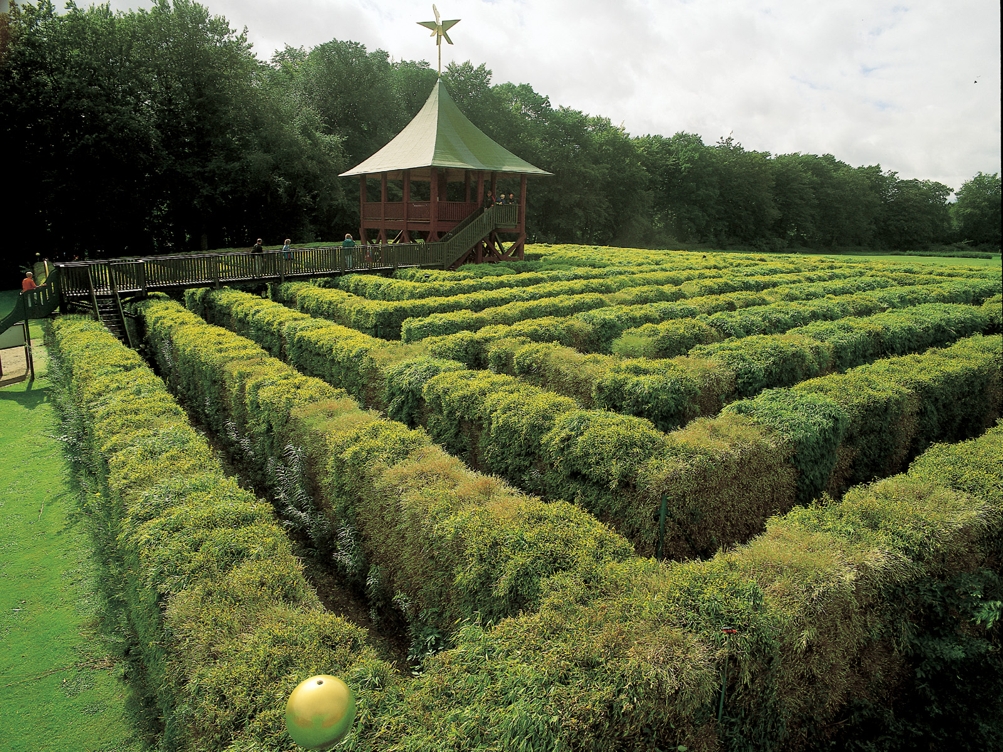
Notes:
Egeskov Castle

Slide 77
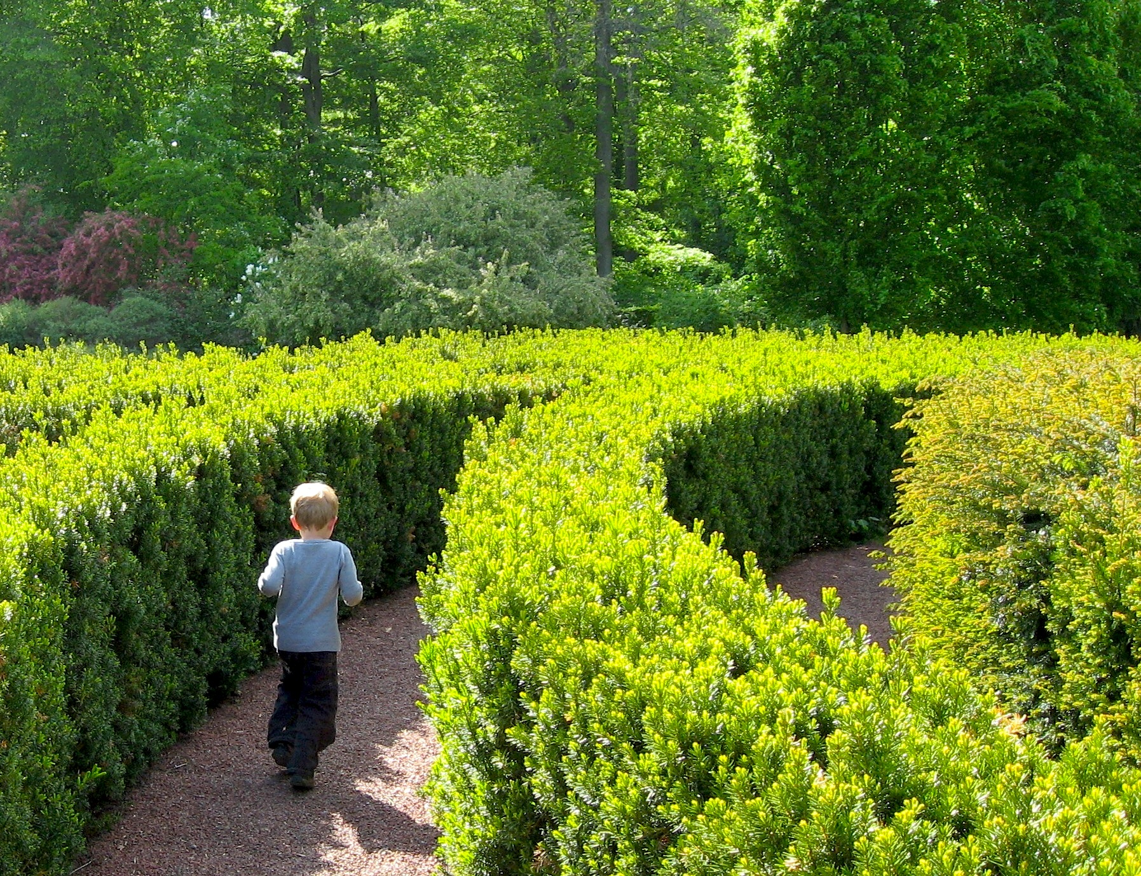

Slide 78
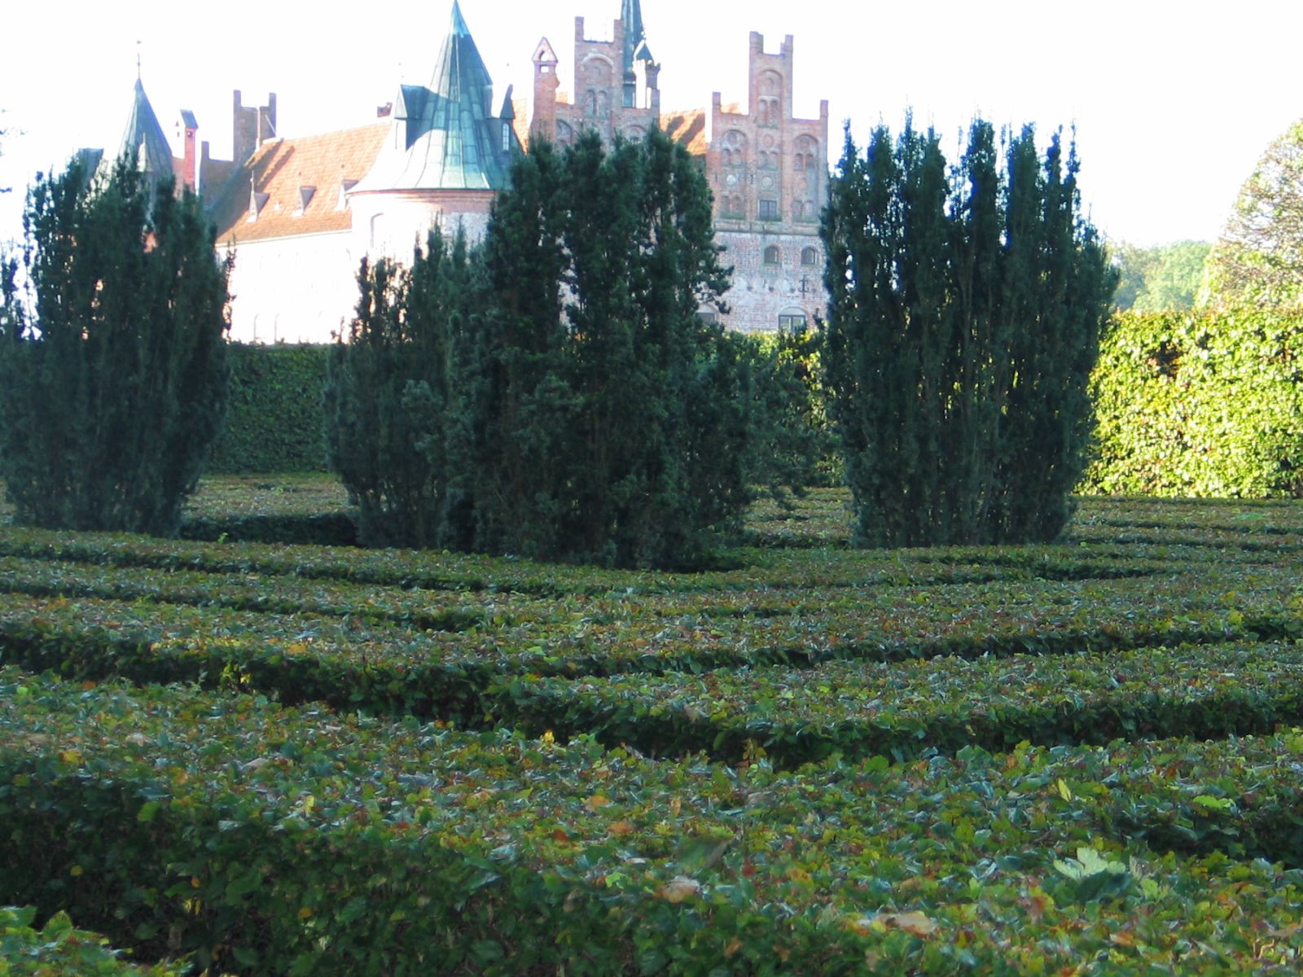
Notes:
Egeskov Castle

Slide 79
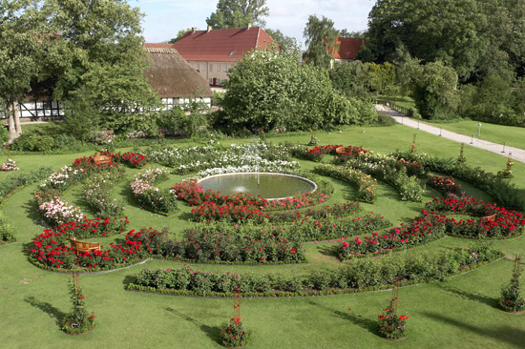
Notes:
Egeskov Castle

Slide 80
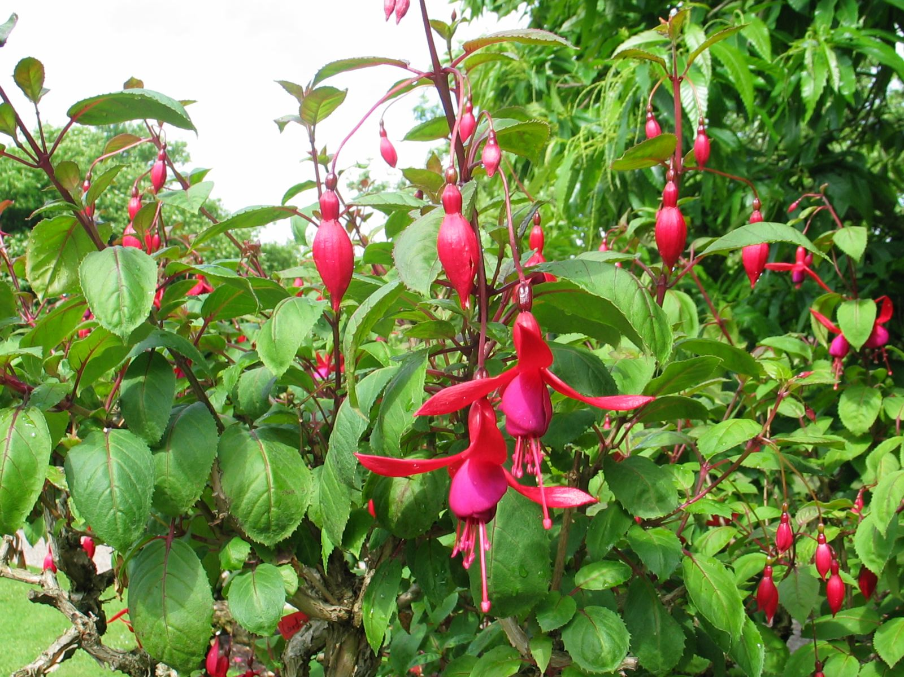
Notes:
Egeskov Castle

Slide 81
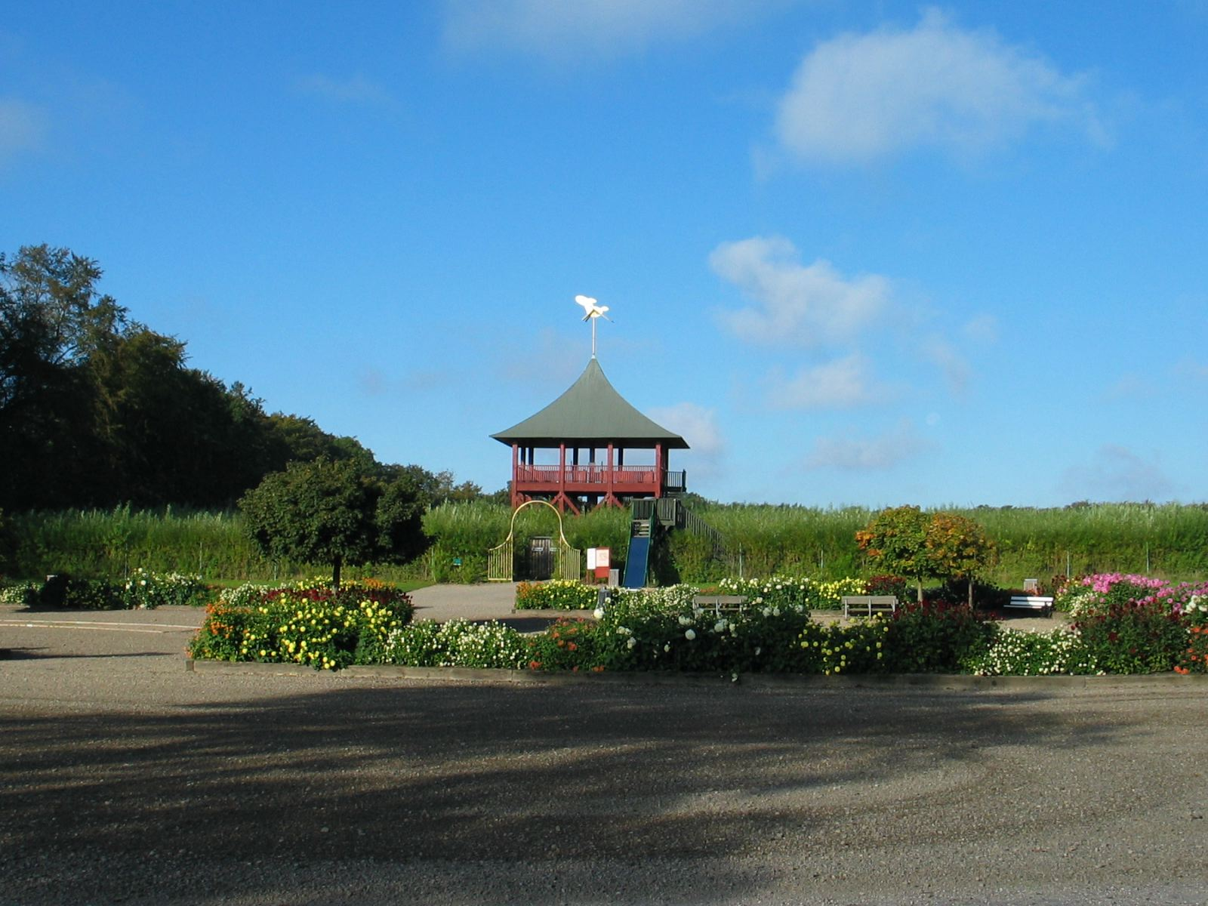
Notes:
Egeskov Castle

Slide 82
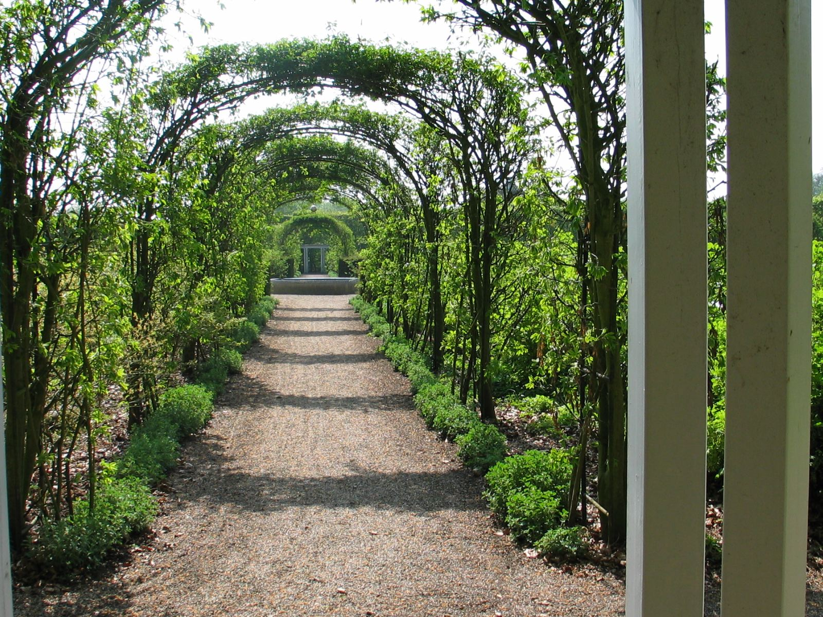
Notes:
Egeskov Castle

Slide 83
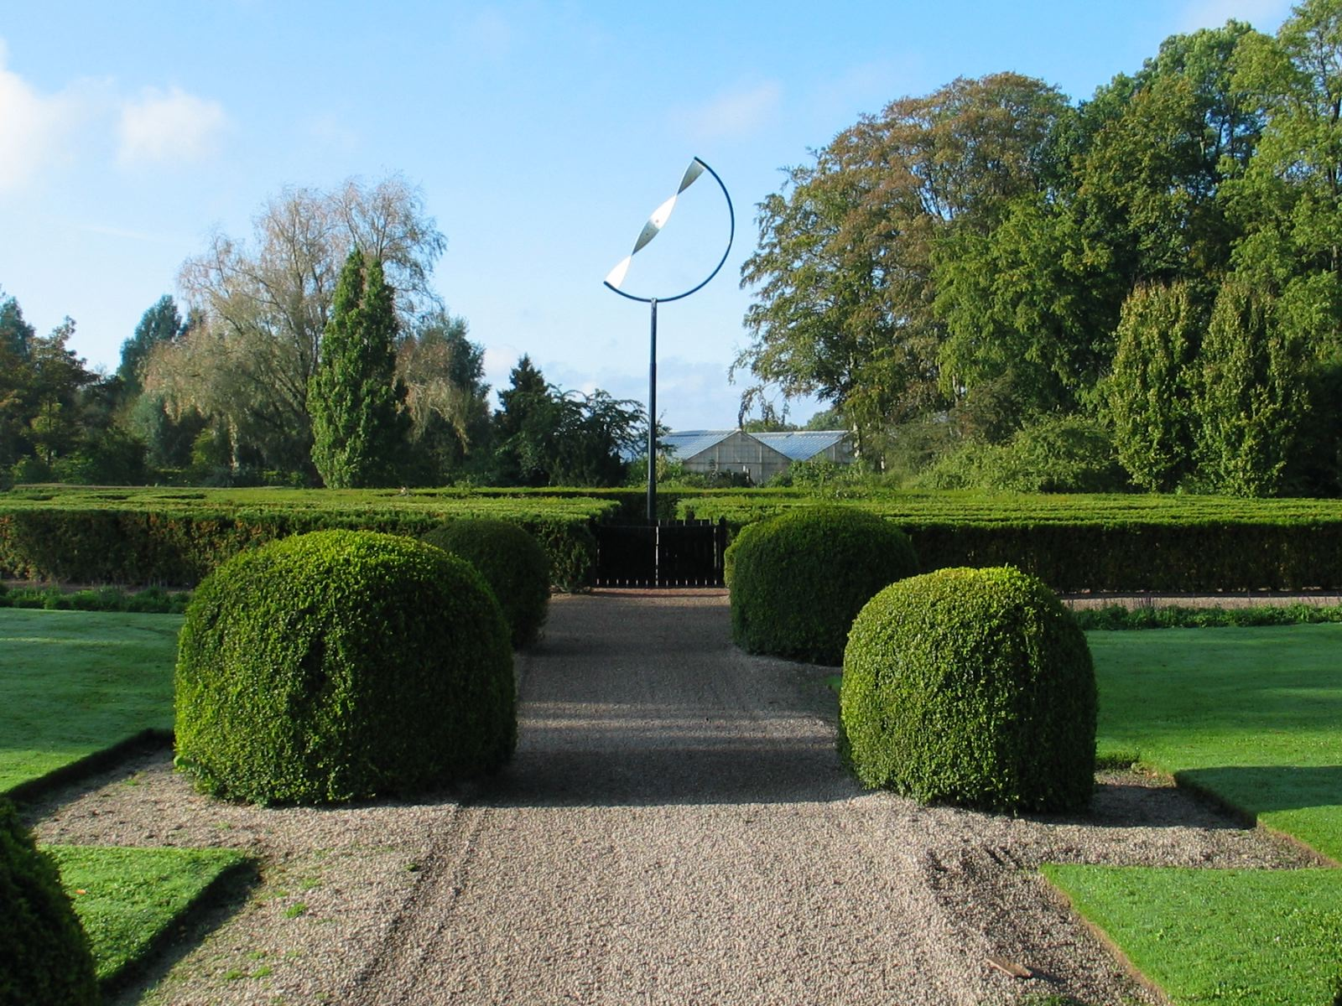
Notes:
Egeskov Castle

Slide 84
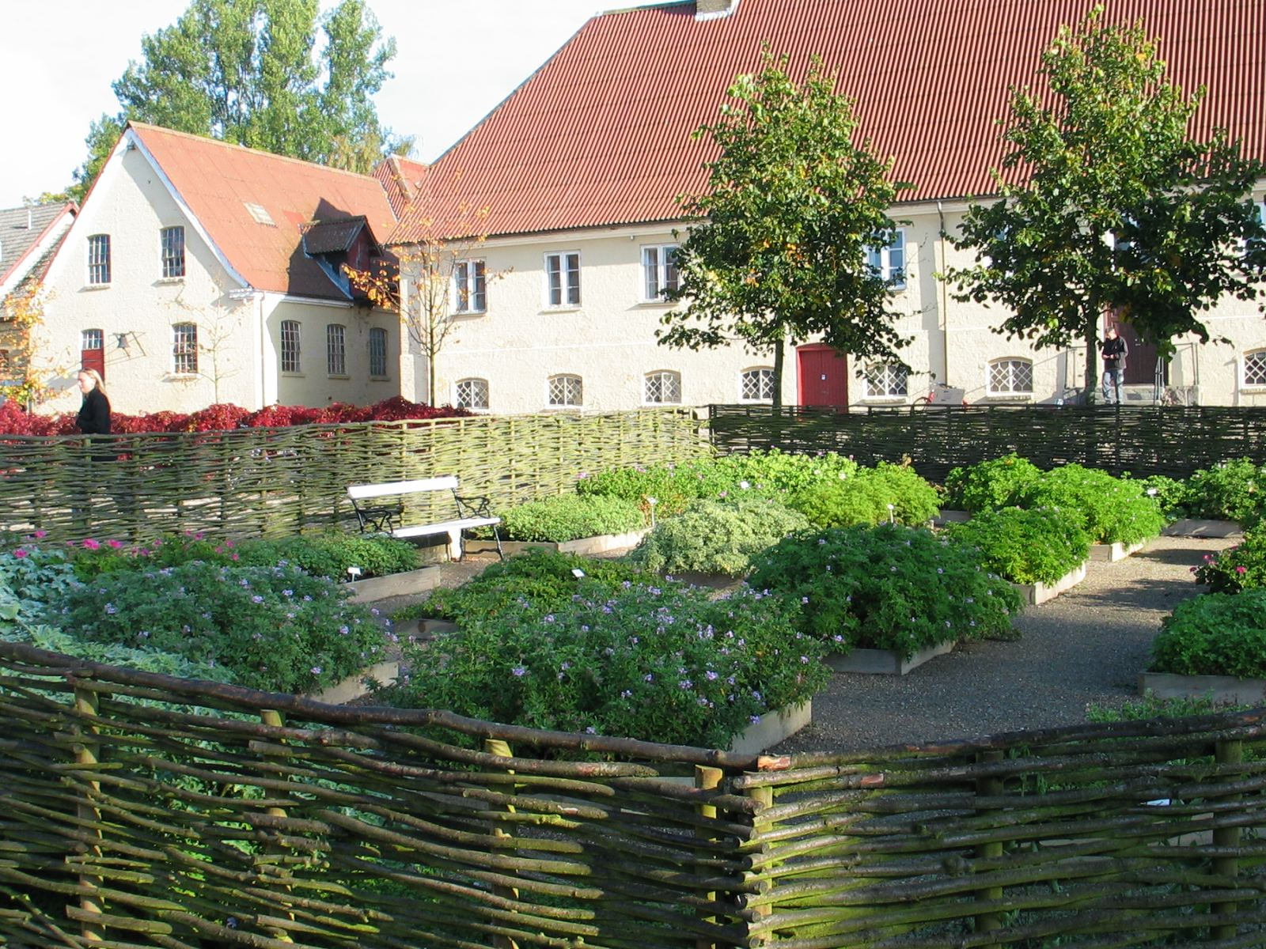
Notes:
Egeskov Castle

Slide 85
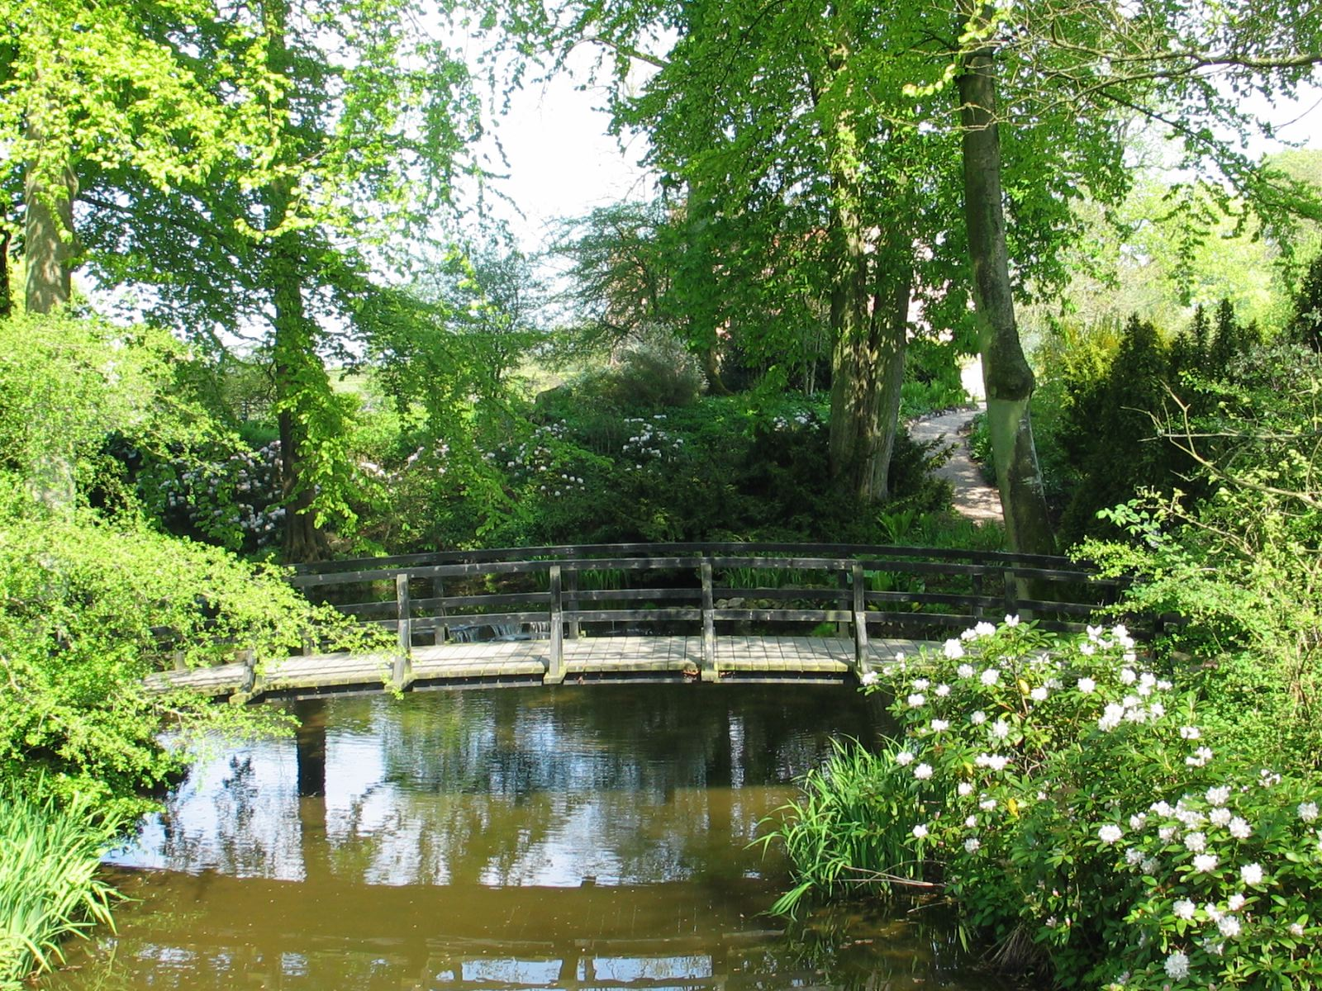
Notes:
Egeskov Castle

Slide 86
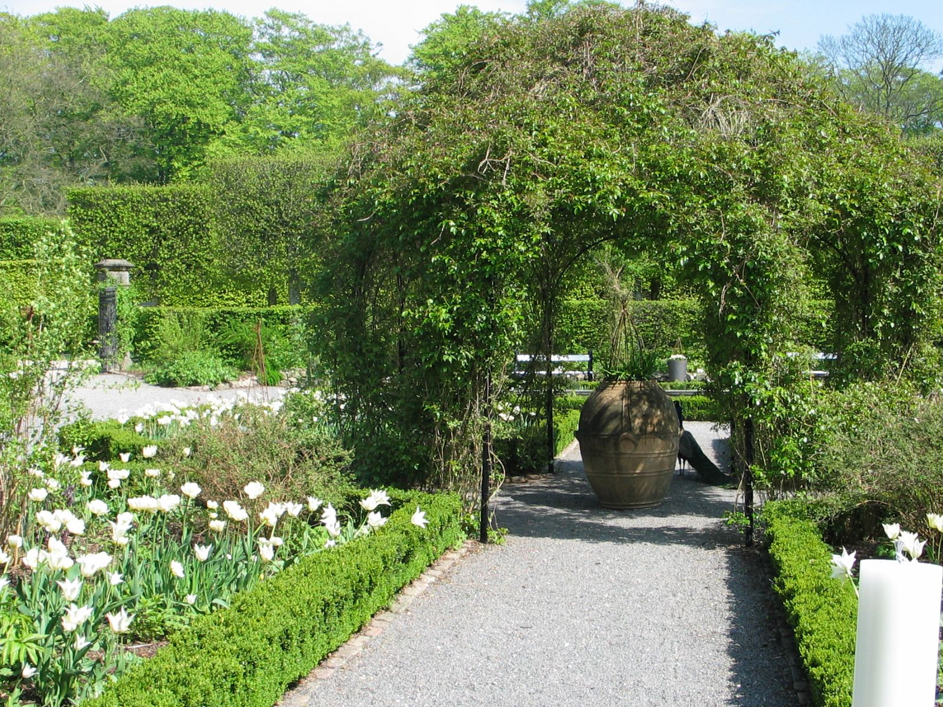
Notes:
Egeskov Castle

Slide 87
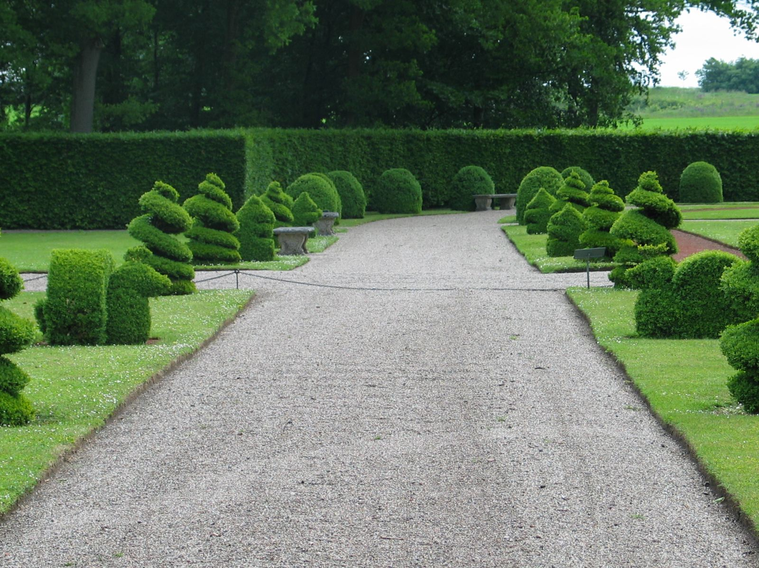
Notes:
Egeskov Castle

Slide 88
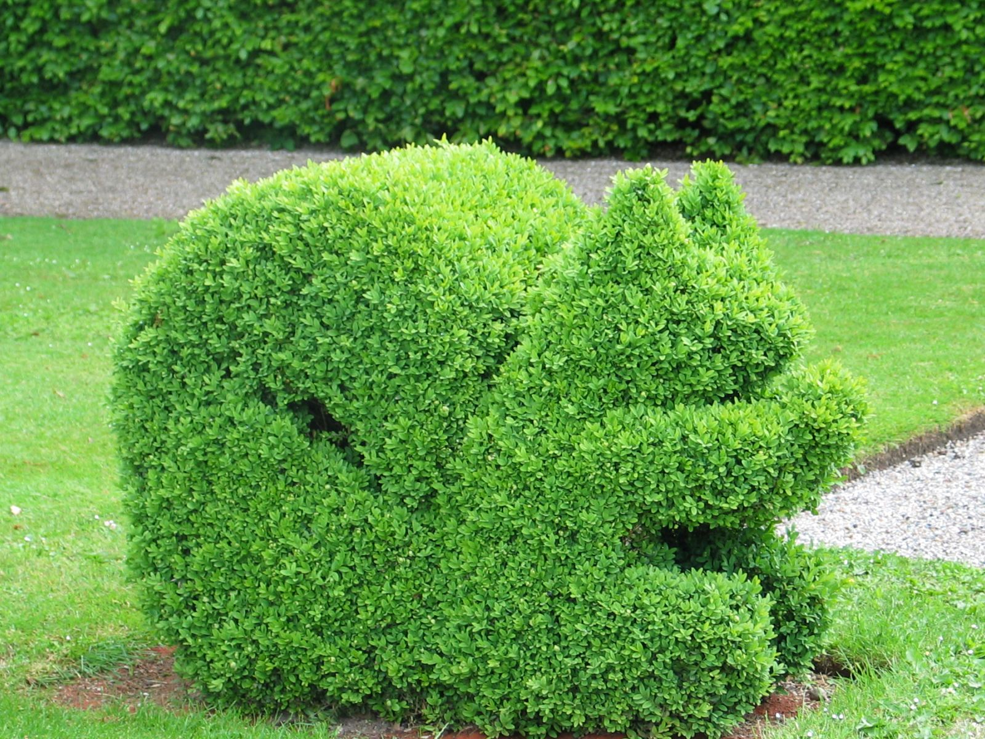
Notes:
Egeskov Castle

Slide 89
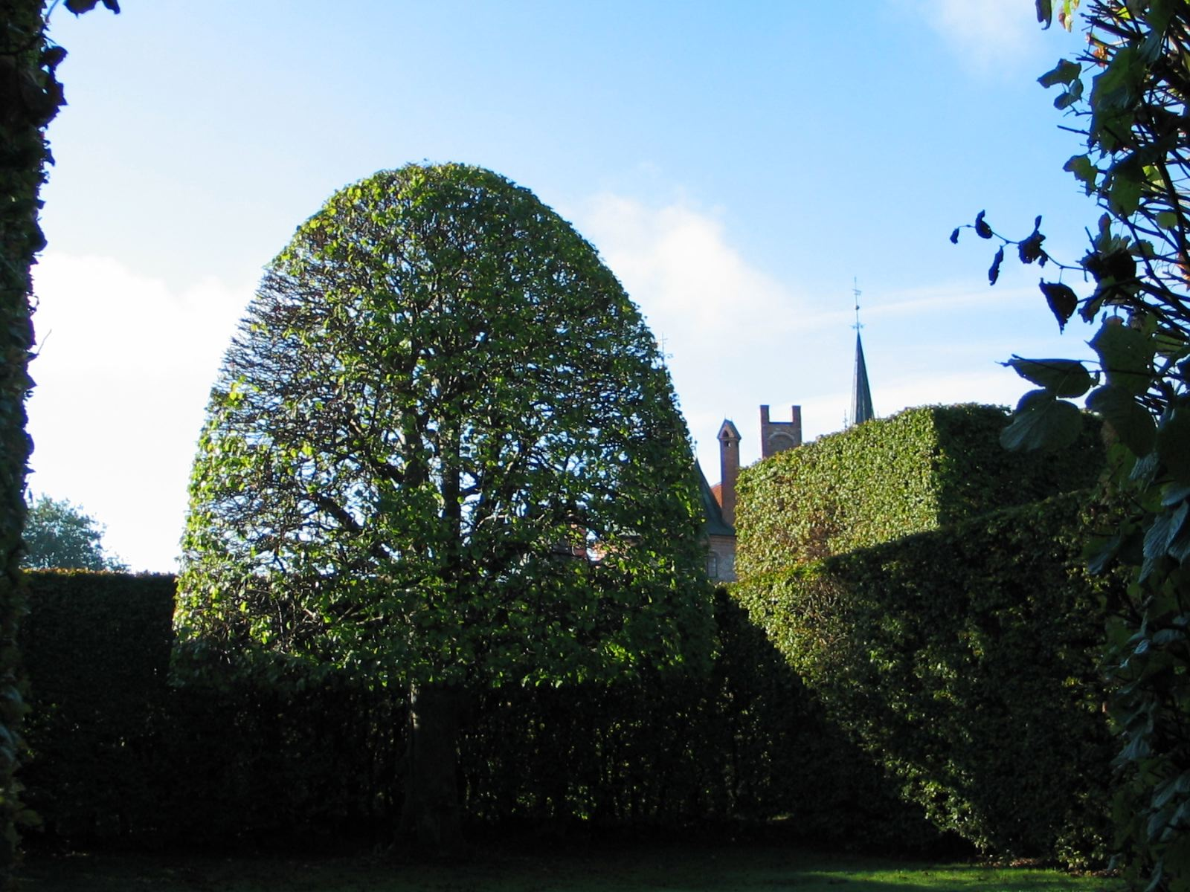
Notes:
Egeskov Castle

Slide 90
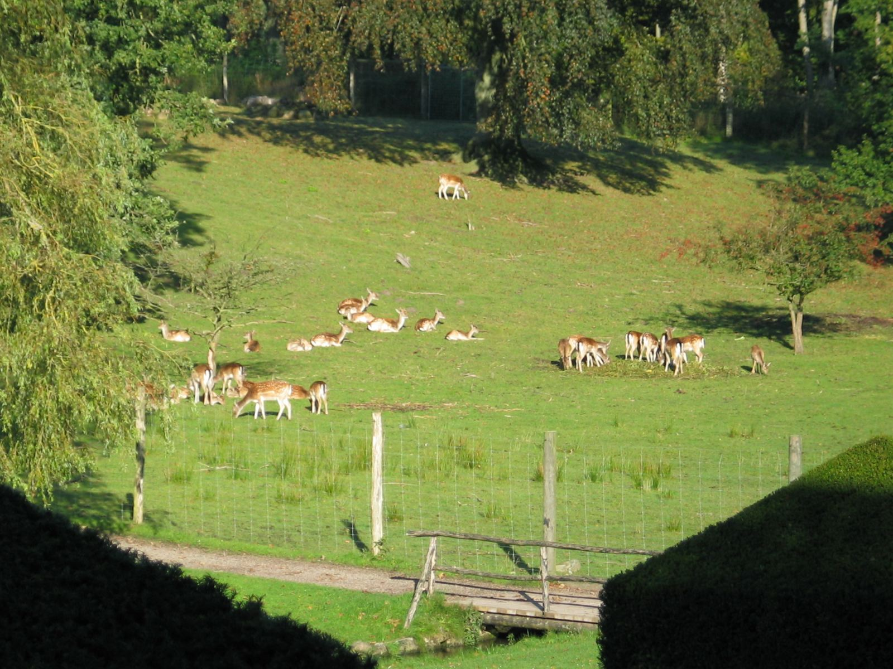
Notes:
Egeskov Castle

Slide 91
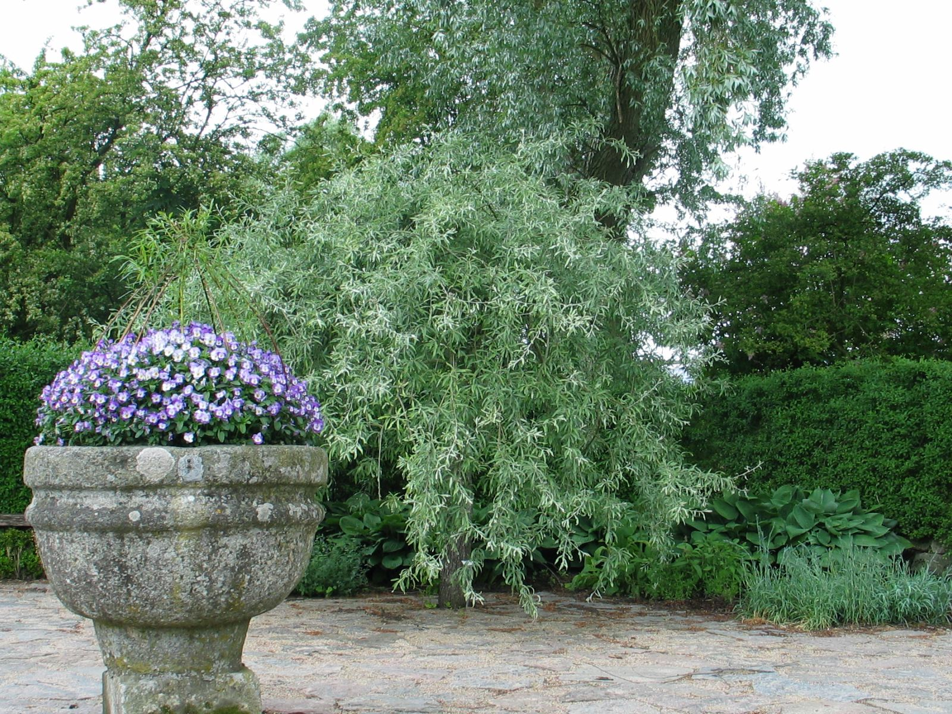
Notes:
Egeskov Castle

Slide 92
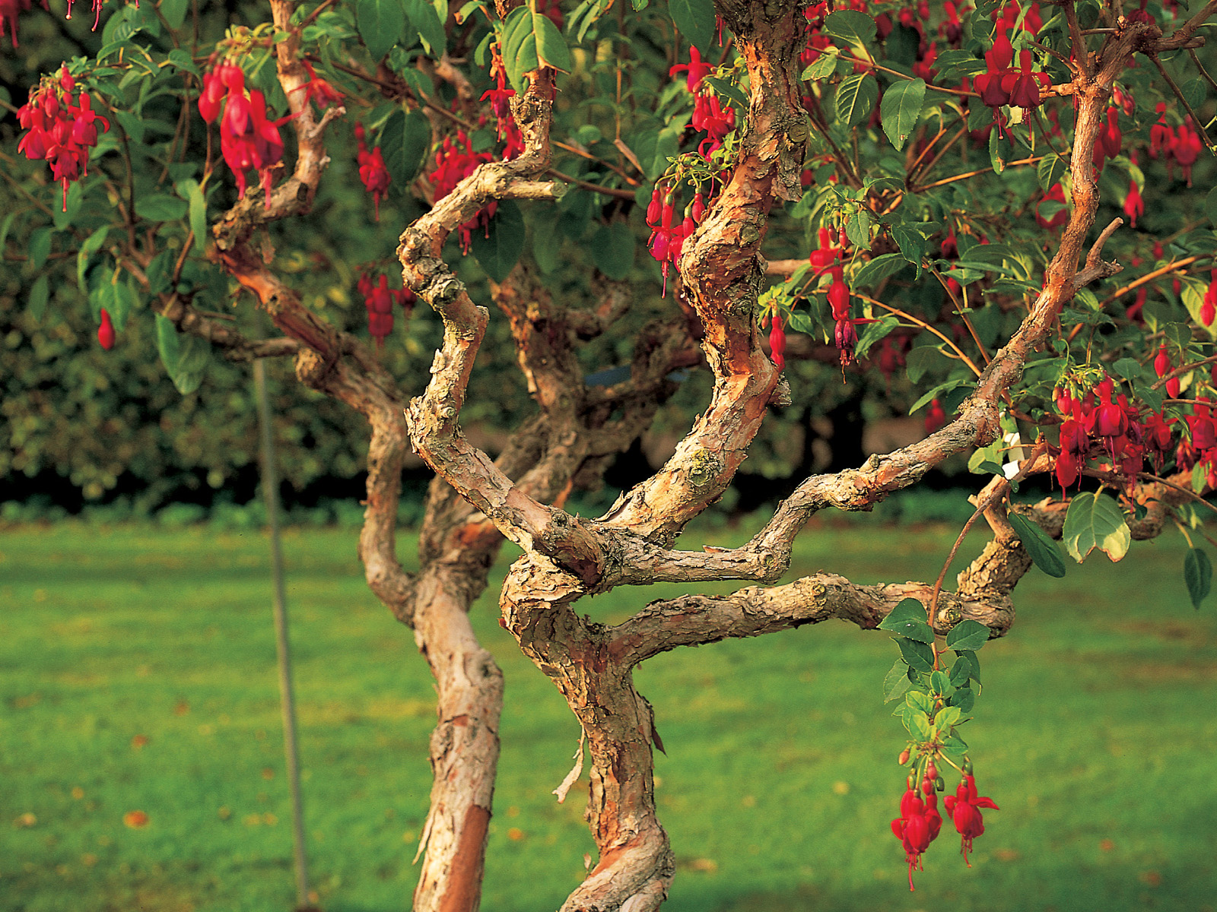
Notes:
Egeskov Castle

Slide 93
Frederiksborg Gardens.
Palacio Frederiksborg o Castillo de Frederiksborg ( Dinamarca : Frederiksborg Slot) es un palacio en Hillerød , Dinamarca .
Fue construido como residencia real por el rey Christian IV y ahora es un museo de la historia nacional.
El edificio actual sustituyó a una anterior castillo construido por Federico II y es el palacio renacentista más grande de Escandinavia .
El palacio está situado sobre tres pequeñas islas en el medio del lago Palace (Slotsøen) y está unido por un gran jardín formal en el estilo barroco.

Slide 94
Después de la muerte de Christian IV en 1648, el palacio fue utilizado principalmente para eventos ceremoniales.
Fue el escenario de las siguientes acontecimientos :
1671: Christian V y Charlotte Amalie de Hesse-Kassel
1700: Frederick IV y María Luisa de Mecklemburgo-Güstrow
1721: Anna Sophia, consorte de Federico IV
1731: Christian VI y Sophia Magdalena de Brandenburg-Kulmbach
1747: Frederick V y Louise de Gran Bretaña
1752: Juliana Maria de Brunswick-Wolfenbüttel, consorte de Frederick V

Slide 95
1815: Frederick VI y María de Hesse-Kassel
1840: Christian VIII y Caroline Amalie de Schleswig-Holstein
La iglesia también ha sido utilizada como capilla del caballero de la Orden del Elefante y la Orden del Dannebrog desde 1693, ocupa la colección de la familia real danesa de arte, sobre todo obras sobre la vida de Jesús de pintor danés Carl Heinrich Bloch , y fue el sitio de la 1720 Tratado de Frederiksborg .
En la década de 1850, el palacio fue utilizado de nuevo como residencia por el rey Federico VII . Mientras estaba en la residencia en la tarde del 16 de diciembre de 1859, un incendio destruyó gran parte del interior del palacio principal.

Slide 96
La reconstrucción fue financiada por suscripción popular, con grandes aportaciones del rey y del Estado, así como el filántropo prominente JC Jacobsen del Carlsberg Brewery .
Jacobsen también financió el museo de historia nacional , que ahora ocupa Frederiksborg.

Slide 97

Notes:
Frederiksborg Gardens.-.-7

Slide 98

Notes:
Frederiksborg Gardens.-.-7

Slide 99

Notes:
Frederiksborg Gardens.-.-

Slide 100

Notes:
Frederiksborg Gardens.-.-

Slide 101

Notes:
Frederiksborg Gardens.-.-

Slide 102

Notes:
Frederiksborg Gardens.-.-

Slide 103

Notes:
Frederiksborg Gardens.-.-

Slide 104

Notes:
Frederiksborg Gardens.-.-

Slide 105

Notes:
Frederiksborg Gardens.-.-

Slide 106

Notes:
Frederiksborg Gardens.-.-

Slide 107

Notes:
Frederiksborg Gardens.-.-

Slide 108

Notes:
Frederiksborg Gardens.-.-

Slide 109

Notes:
Frederiksborg Gardens.-.-

Slide 110

Notes:
Frederiksborg Gardens.-.-

Slide 111

Notes:
Frederiksborg Gardens.-.-

Slide 112

Notes:
Frederiksborg Gardens.-.-

Slide 113

Notes:
Frederiksborg Gardens.-.-

Slide 114

Notes:
Frederiksborg Gardens.-.-

Slide 115

Notes:
Frederiksborg Gardens.-.-

Slide 116

Notes:
Frederiksborg Gardens.-.-

Slide 117

Notes:
Frederiksborg Gardens.-.-

Slide 118

Notes:
Frederiksborg Gardens.-.-

Slide 119

Notes:
Frederiksborg Gardens.-.-

